Slide 1
Seminario
‘’IL TRAUMA CHE CAMBIA LA STORIA la famiglia tra limiti e risorse’’
Pisa, 5 Maggio 2018
La narrazione nei reparti di Area Critica: Connessioni inaspettate
Alessandra De Luca Giulia Liperini
Notes:
Nella vita di tutti i giorni lavoro come medico in un reparto di terapia intensiva di una città della Toscana …di Firenze che si occupa soprattutto di pazienti con lesioni cerebrali acute. Ad un certo punto del mio cammino di vita e professionale ho deciso di intraprendere…. Il percorso di formazione di psicoterapeuta relazionale all’IPR di Pisa. Ho passato molto dei quattro anni di formazione a cercare connessioni e alla fine insieme a Giulia spero di averle trovate in questa esperienza che oggi vi racconto.
INSERIRE LOGO

Slide 2
I. Biografia, malattia, narrazione
La vita non è quella che si è vissuta, ma quella che si ricorda e come la si ricorda per raccontarla
Gabriel Garcìa Màrquez
Notes:
Il concetto di narrazione è molto ampio e antico, travalica i confini del racconto orale e letterario, attraversa la storia e la cultura, si riferisce al mito come alla leggenda, al dramma come alla commedia, al teatro come al cinema e utilizza vari canali dal linguaggio alla scrittura all’immagine e al video. Da sempre l’uomo ha sentito la necessità di descrivere la realtà narrando storie con lo scopo di dare un senso alle proprie esperienze e alla propria vita . La capacità di narrare è una dimensione insopprimibile del pensiero umano. Con il racconto si tenta di organizzare e a dare un senso alla realtà che non viene solo fotografata e percepita con i sensi, ma anche interpretata con il pensiero. Attraverso il racconto gli eventi di vita si connettono tra loro e assumendo una forma narrabile diventano storia .La narrazione è un ponte tra interno ed esterno assumendo sia una funzione di autodefinizione sia una funzione comunicativa relazionale
OK

Slide 3
Riconoscere la malattia ed il suo peso
La malattia rappresenta un’esperienza totale che irrompe nella quotidianità e ne interrompe l’assetto abituale. La malattia, in base alla sua gravità, si rivela un evento di più o meno forte impatto sui percorsi di vita colpendo le persone nelle loro diverse sfere di vita e relazione
Malattia come naufragio
Rottura biografica
Notes:
ok

Slide 4
Perdere il filo
In seguito ad alcuni eventi significativi come un ricovero in terapia intensiva le persone possono perdere “alcune battute” del loro percorso di vita. Tali interruzioni spesso vengono percepite quali vere e propria cesure, frantumazioni dell’identità e perdite di senso
Una delle fonti di spaesamento per il paziente dimesso dalla Terapia Intensiva riguarda il non riuscire a rendersi conto della gravità delle condizioni né dell’estensione e dell’intensità delle cure subite
Ciò è una delle cause del Disturbo postraumatico da stress
Combe 2005; Greco et al. 2009; Ullman et al. 2015; Beget al. 2016
Notes:
Come evidenziato già da decenni dalla letteratura (Combe 2005; Greco et al. 2009; Ullman et al. 2015; Beget al. 2016), in seguito ad alcuni eventi significativi come un ricovero in terapia intensiva, le persone possono perdere “alcune battute” del loro percorso di vita. Tali interruzioni spesso vengono percepite quali vere e propria cesure, frantumazioni dell’identità e perdite di senso.
Tutto questo può innescare il Disturbo Posttraumatico da stress
OK

Slide 5
Raccontare e ricostruire
Con il racconto si organizza e si da un senso al proprio vissuto, intrecciando insieme ciò che è percepito con i sensi e ciò che è interpretato con il pensiero. Attraverso il racconto gli eventi e la quotidianità si connettono tra loro e diventano storia
L’atto del narrare per la sua duplice funzione comunicativa relazionale e di autodefinizione rappresenta un ponte tra io e noi, tra interno ed esterno
Il percorso terapeutico può rivelarsi più completo mediante un recupero delle “battute perse”, può essere potenziato dalla ricostruzione delle tappe del percorso, anche quando dolorose.

Slide 6
II. Diari. Nella letteratura. Nella pratica di un reparto di Area Critica
Mi abbandono alla convinzione fiduciosa che il mio conoscere è una piccola parte di un più ampio conoscere integrato che tiene unita l’intera biosfera.
G.Bateson, 1970

Slide 7
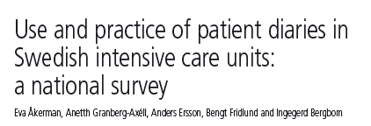
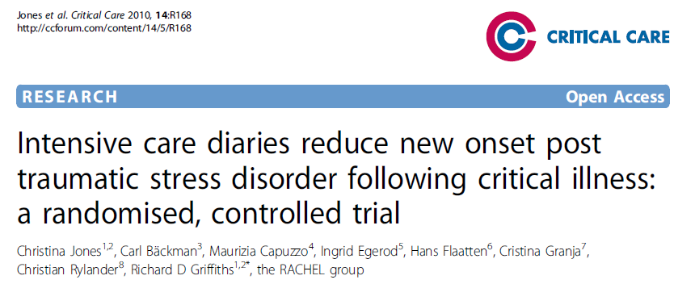
Narratives in ICU: patients diaries
Un documento contenente informazioni su ciò che accade al paziente durante il ricovero in Area Critica che implica una estensione del concetto di qualità delle cure intensive.
Notes:
In questa ottica nasce l’esperienza del diario del paziente …che si inserisce nel grande filone della medicina narrativa.
Per motivi anche comprensibili la medicina delle narrazioni ha trovato fin qui poco spazio in TI. L’unica esperienza è quella dei diaries, sviluppatesi prima in area scandinava e poi in tutto il Nord Europa.
Le prime esperienze di “Diario del paziente” sono state realizzate nel 1984 in Danimarca e attualmente il 40% delle terapie intensive danesi utilizzano i diari.
Essi sono stati introdotti non tanto come un trattamento formalmente riconosciuto, ma, ci sembra di poter dire, come un’iniziativa pragmatica, frutto di un sapere empirico e di un’intuizione empatica da parte del personale infermieristico. Come iniziativa spontanea, simile a tante iniziative che sono prese dal personale infermieristico, la redazione dei diari è stata realizzata per molto tempo come un gesto gratuito di cura e d’attenzione e non tanto come una prestazione assistenziale “ufficiale”. Probabilmente, la necessità di preservare l’aspetto di dono di questi atti ha permesso a queste iniziative di diventare prassi anche consolidate.
C’è voluto invece un po’ di tempo perché esse siano diventate destinatarie di ricerche finalizzate a migliorarne le modalità di realizzazione e a verificarne gli eventuali effetti in termini di outcome.
Da aggiornare

Slide 8
La Terapia Intensiva si può vedere come un sistema complesso, spesso la comunicazione tra le sue parti (sistema sanitario+sottosistemi/sistema familiare+sottosistemi) si presenta come una serie di contesti in cui le stesse cose, gli stessi eventi possono assumere significati diversi ed incompatibili tra loro.
Notes:
Vorrei inserire essendo un convegno di sistemi questo concetto della TI come sistema

Slide 9
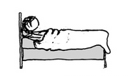
Se – come detto – una delle fonti di spaesamento per il paziente dimesso dalla Terapia Intensiva riguarda il non riuscire a rendersi conto della gravità delle condizioni né dell’estensione e dell’intensità delle cure subite …
Perché?
Per chi?
Il sapere esperto del personale sanitario
le percezioni e le esperienze del malato e/o dei caregivers
sono alla base di una più solida alleanza terapeutica
per meglio condividere, affrontare e gestire insieme degenza e recupero
Notes:
Perché i diari in Ti ? PER CHI?
Abbiamo pensato au un nuovo approccio ai diari che in modo sistemico comprenda pazienti, familiari, amici e tutto il personale sanitario e già cominciamo ad avere dei feed.back dagli operatori.

Slide 10
Progetto DiTe - Diari in Terapia Intensiva
Obiettivo primario: Attraverso le narrazioni del personale del reparto e dei familiari tenere traccia e analizzare le percezioni e i significati
della malattia e della disabilità (anche solo momentanea) nella loro più ampia dimensione di transizione biografica;
dello scenario di cura e dell’ambiente ospedaliero;
del passaggio ad uno stato di vulnerabilità.
Notes:
Inserire foto dei libri
Approvazione Comitato Etico

Slide 11
Progetto DiTe - Diari in Terapia Intensiva
Obiettivo secondario: Verificare e valutare l’uso del Diario del Paziente come strumento in grado di favorire una più efficace relazione familiari/altri caregivers e personale ospedaliero in termini sia comunicativi che relazionali.
Notes:
Inserire foto dei libri
Approvazione Comitato Etico

Slide 12
I DIARI cosa sono
Un gesto gratuito di cura
Una raccolta compilata a più mani di eventi, sensazioni, esperienze
I DIARI cosa NON sono
Non sono un semplice device
non sono una cartella clinica bis
Notes:
Il “Diario del paziente” in Terapia Intensiva è un documento contenente informazioni di livello semplice su ciò che accade al paziente durante il ricovero in Area Critica. La struttura e i modelli di diario variano secondo la struttura sanitaria dove sono sviluppati: in termini generali, nel diario non sono presenti informazioni cliniche ma osservazioni e descrizioni d’eventi che riguardano il paziente.
In alcune strutture sanitarie, l’intero diario è lasciato al letto del paziente; in altre si appronta un raccoglitore a fogli singoli rimovibili, cambiati di giorno in giorno e poi conservati in un luogo sicuro del reparto. Il testo è redatto principalmente dal personale sanitario, infermieristico e medico, in modo volontario. In alcuni centri, i parenti/visitatori, insomma tutti quelli che sono coinvolti nella cura, sono
incoraggiati a leggere il diario e a contribuire con riflessioni, pensieri, commenti e notizie, ad esempio su quello che succede a casa, sulle persone che hanno chiesto del paziente, su altre notizie considerate importanti per il paziente (anche i risultati sportivi); se ci sono bambini, si includono nel diario disegni e letterine scritte da loro. In alcune strutture, una commissione interna al reparto rivede e
approva il contenuto del diario in fase finale, in alcuni casi fornendo anche una consulenza medico-legale circa l’opportunità della consegna.

Slide 13
Il diario: Utilità di uno strumento strano e prezioso
Il diario è utile al paziente per riappropriarsi pienamente della memoria di sé e colmare eventuali lacune nella storia del proprio vissuto.
Al paziente si restituisce un ruolo attivo nel costruire il senso della propria esistenza attraverso la potenzialità di rinarrarla in modo da reinterpretare e riscrivere il proprio passato uscendo da letture rigide e cristallizzate.
Ma il diario è anche un’occasione di espressione e uno spazio di contatto aperto e offerto a tutti coloro che stanno vicino al paziente
Notes:
In alcune strutture sanitarie, l’intero diario è lasciato al letto del paziente; in altre si appronta un raccoglitore a fogli singoli rimovibili, cambiati di giorno in giorno e poi conservati in un luogo sicuro del reparto. Il testo è redatto principalmente dal personale sanitario, infermieristico e medico, in modo volontario. In alcuni centri, i parenti/visitatori, insomma tutti quelli che sono coinvolti nella cura, sono
incoraggiati a leggere il diario e a contribuire con riflessioni, pensieri, commenti e notizie, ad esempio su quello che succede a casa, sulle persone che hanno chiesto del paziente, su altre notizie considerate importanti per il paziente (anche i risultati sportivi); se ci sono bambini, si includono nel diario disegni e letterine scritte da loro. In alcune strutture, una commissione interna al reparto rivede e
approva il contenuto del diario in fase finale, in alcuni casi fornendo anche una consulenza medico-legale circa l’opportunità della consegna.

Slide 14
I DIARI: perché “strani”, perché “preziosi”
INNOVAZIONE
Inserimento di nuove figure professionali (lo psicologo, il sociologo, …)
Corsi di formazione interdisciplinari per tutto il personale del reparto
Nasce il gruppo di studio Di.Te.
Il progetto riceve l’approvazione del Comitato Etico
SUSSIDI TERAPEUTICI APPREZZATI
La maggior parte della letteratura riconosce l’utilità del diario nella prevenzione DPDS l’altro binario è clima di lavoro…
Apertura alla multidisciplinarietà
Il cerchio che si chiude
Notes:
Strano perché inusuale in un reparto come questo , prezioso perché abbiamo visto dalla prima analisi parziale sulle …….del personale
….C’E’ sempre VERSO DI ANDARE AVANTI
;)

Slide 15
I DIARI un’occasione…
…per accorciare le distanze tra disease e illness, anche se non direttamente esplicitata dal paziente, tenendo traccia delle espressioni di benessere o di malessere percepite.
per aprire una finestra sul contesto della cura, e mettere in chiaro da prospettive molteplici e attraverso esperienze autentiche: sfide, incertezze, punti di forza, frustrazioni, paure, e riferimenti.
…per spiegare tempi e regole dell’ospedale.
…per raccontare, ascoltare, onorare la storia dell’altro.
…per favorire l’esplicitazione di modalità e finalità delle terapie.
Notes:
Il diario – così come progettato e applicato nella presente esperienza della SODs di Neuroanestesia e Rianimazione - vuole rappresentare un “luogo di incontro” innanzitutto utile al paziente per riappropriarsi pienamente della memoria di sé e colmare eventuali lacune nella storia del proprio vissuto; ma anche uno strumento per accorciare le distanze tra disease e illness, tenendo traccia delle espressioni di benessere o di malessere percepite. Secondo la migliore medicina narrativa, il Diario del Paziente in Terapia Intensiva si configura come un nuovo e necessario spazio e una occasione per raccontare, ascoltare, onorare la storia dell’altro (Charon 2006).

Slide 16
Consegna. Tempi. Modi
CRITERI DI SELEZIONE: pazienti ricoverati in TI che abbiano superato la fase di rischio più critica/le prime 24 ore
PROPOSTA: può essere rivolta al fiduciario e/o ai parenti
TERMINI: propositivi, non impositivi
QUANDO e PERCHÉ: viene ritirato dai curatori del progetto alla dimissione del paziente dal reparto
CONSERVAZIONE e RESTITUZIONE: Il diario sta accanto al paziente poi , fino al momento della restituzione conservato in luogo protetto. Restituzione nell’ambito della visita di follow up prevista a sei mesi dalla dimissione
Notes:
I criteri sono volutamente ampi, la proposta è propositiva, ad esempio…..invece che guardare il monitor ecco… questo quadernetto….che vi può aiutare a passare ll tempo e forse a stemperare l’ansia che state provando. Il diario finchè il paziente è ricoverato sta accanto a lui sulla postazione monitor. Poi al momento della dimissione viene

Slide 17
Istruzioni di compilazione
- per il personale sanitario
Sulle pagine del diario può scrivere tutto il personale sanitario coinvolto nella cura. È consigliato:
indicare la data ed apporre “una firma” che renda facilmente riconoscibili es.: Martina, fisioterapista
ogni giorno dovrebbe avere una sua “traccia”, così da restituire una memoria completa del percorso, senza lacune
evitare termini medici eccessivamente tecnici
nello scrivere fare ricorso al proprio tatto e alla propria sensibilità (oltre che professionalità), evitando riferimenti a informazioni sensibili e/o che un paziente può desiderare mantenere riservate
Notes:
Tutto il personale vuol dire medici, infermieri , oss, fisioterapisti……I medici sono quelli che non scrivono o scrivono pochisssimo ( aspetto interessante, da studiare…) .
Infermieri e fisioterapisti riescono a scrivere in modo semplice di cose complicate: i « Oggi ha per la prima volta hai respirato da solo», « Oggi hai per la prima volta aperto gli occhi», «Oggi hai mangiato un cucchiaino di yougurt»
Recentemente anche a fine di studio si è cercato di dare una forma omogenea ai diari. Queste sono le linee guida elaborate da Cristina jones a Liverpool e che sono il modello per diversi studi

Slide 18
Istruzioni di compilazione
- per familiari ed amici
I familiari e gli amici vengono incoraggiati a partecipare alle attività di compilazione.
Quanti aderiscono al progetto sono liberi di:
riportare notizie da casa
raccontare le loro visite anche esprimendo e lasciando spazio a emozioni, speranze, aspettative, riflessioni personali, …
permettere al paziente di rimanere aggiornato sui suoi temi di interesse (es. sport, politica, etc)
Notes:
Nei termini propositivi rientra la proposta del diario come alternativa all’ipnosi da monitor, come speranza ( se viene restituito……..vuol dire che saremo ancora qui
Oggi ha vinto la Viola
Oggi ci sono le elezioni……

Slide 19
Restituzione e Conservazione
Il Follow-up team decide se il paziente è pronto per riceverlo
se sì, discute il diario con il paziente
se il paziente rifiuta il diario:
lo conserva per 12 mesi al temine dei quali se non reclamato viene distrutto
III. Se il paziente muore:
lo conserva per 3 mesi
scrive ai familiari una lettera chiedendo se desiderano riceverlo

Slide 20
III. ESPERIENZA
Scrivere non è per niente un'arte facile. Pensare ciò che si vuole scrivere sembra facile; ma il pensiero evapora, sfugge qua e là.
Virginia Woolf

Slide 21
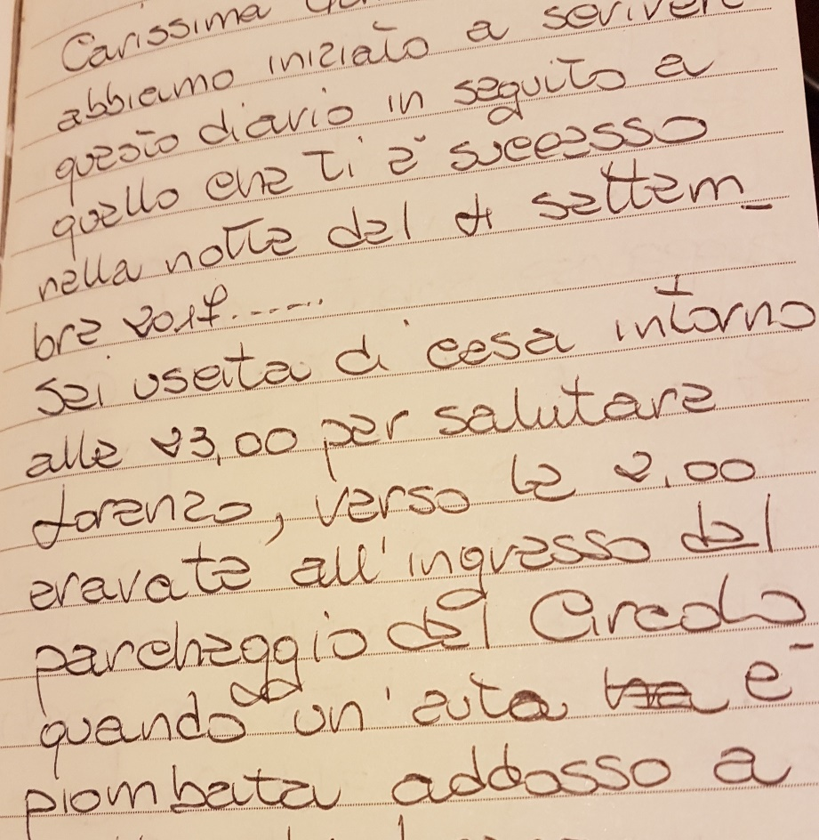
Progetto DiTe - Diari in Terapia Intensiva
Notes:
Il “Diario del Paziente” in uso presso il reparto di Rianimazione della si Struttura Organizzativa Dipartimentale semplice (SODs) di Neuroanestesia e Rianimazione afferente all’Azienda Ospedaliero Universitaria Careggi
Un reparto che da anni sta facendo un percorso di umanizzazione che comprende l’apertura totale ( 24/24 ORE) ,ma anche mentale ai familiari, incontri di formazione con bioeticisti, sociologi, psicologi. Percorso a volte non facile, ma che piano piano ha convinto anche i più integralisti. Descrizione del reparto…….

Slide 22
Progetto DiTe - Diari in Terapia Intensiva
Studio osservazionale prospettico
Condizione/malattia: Ricoverati in Terapia Intensiva
Universo di riferimento: circa 300/anno
Numero di pazienti da arruolare: 60 distribuiti per età e sesso nel rispetto delle distribuzioni osservate nelle statistiche storiche del reparto.
Criteri di inclusione:
Permanenza in reparto di Terapia Intensiva da almeno 24 ore
Superamento fase di criticità più alta
Esplicita espressione di consenso all’utilizzo del Diario del Paziente da parte dei familiari (Cfr. Consenso informato in fase di proposta Diario)
Criteri di esclusione
Prognosi sicuramente infausta nel breve periodo
Barriere linguistiche tali da impedire la fruizione dello strumento
Patologie psichiatriche
Notes:
I soggetti sopra indicati membri del Gruppo di lavoro e di ricerca sul Progetto Diari in Terapia Intensiva (DiTe), e afferenti all’Associazione GR.E.CA.LE. - GRuppo Etico CAreggi per la LEniterapia, si occuperanno in particolare dello svolgimento delle attività qui di seguito specificate:
Dott.ssa Giulia Mascagni: definizione metodologica del piano e degli strumenti di rilevazione; definizione delle misure di anonimizzazione e la loro applicazione; per la virtualizzazione e archiviazione dei materiali; sistematizzazione e analisi dei dati raccolti anche tramite ausilio di specifici software.
Dott.ssa Mariella Orsi già vice Presidente Commisssione Regionale di Bioetica Toscana, Consulenza Bioetica e supervisione del materiale raccolto per lo studio.
Dott. Andrea Lopes Pegna: già Direttore SOD Pneumologia AOU-Careggi e Presidente GR.E.CA.LE. - GRuppo Etico CAreggi per la LEniterapia, consulenza metodologica e supporto all’analisi dei dati.

Slide 23
Progetto DiTe - Diari in Terapia Intensiva
Analisi qualitativa: analisi sistematica dei testi raccolti con l’ausilio di un software di gestione e archiviazione dei dati qualitativi .
Linee di ricerca :
individuare e porre a confronto le situazioni di ribalta e retroscena caratterizzanti le interazioni tra personale-parenti-pazienti e setting di azione
rileggere le relazioni alla luce del sistema di emozioni che si accompagna ai diversi comportamenti e alle diverse interazioni.
Notes:
La lettura, la sistematizzazione e l’analisi dei testi è affidata al Gruppo di studio e ricerca attivo sul Progetto DiTe.
L’esame del materiale verrà condotto con l’ausilio di un apposito software per l’analisi qualitativa e sarà impostato secondo criteri di comparazione tematica. Dopo una prima lettura integrale, che consentirà di mettere in luce le peculiarità e i passaggi cruciali di ciascun diario, il lavoro sui testi porterà ad individuare una serie di nodi corrispondenti ad altrettante categorie analitiche. Tutti i termini e i brani estratti dalle trascrizioni letterali su file dei cartacei, una volta resi anonimi rispetto ai dati sensibili, classificati e ordinati, costituiranno una nuova base per un lavoro di elaborazione e interpretazione “orizzontale” che a partire da ciascun singolo nodo potrà porre in evidenza almeno alcuni aspetti dell’intreccio di componenti della vita quotidiana in reparto e del percorso di cura intrapreso dal paziente, dai suoi congiunti e da tutte le figure professionali coinvolte.
I risultati ottenuti costituiranno uno dei contenuti chiave delle attività di formazione e restituzione interna previste, nel rispetto delle vigenti leggi italiane in materia di privacy (cfr. normativa vigente art. 13 del Decreto Legislativo 30 giugno 2003, n. 196 Codice in materia di protezione dei dati personali e ai sensi e per gli effetti della Legge 31 dicembre 1996, n. 675 Tutela delle persone e di altri soggetti rispetto al trattamento dei dati personali).

Slide 24
Nodi……..
Atmosfera reparto
CORPO del paziente
Azioni sul corpo Macchine, tubi e esami
Stato e linguaggio del corpo (paziente)
Diario di bordo
Comunicazioni, informazioni e linguaggio esperto
Eventi e sorprese (pos. e neg.) e reazioni
Il diario Incipit
Interazioni con il paziente
Interazioni personale-familiari
Prendersi cura - stanza e persona
Sentimenti Speranze, esperienze, desideri Supporto, tifo, raccomandazioni
Tempo-tempi
Notes:
La lettura, la sistematizzazione e l’analisi dei testi è affidata al Gruppo di studio e ricerca attivo sul Progetto DiTe. L’esame del materiale verrà condotto con l’ausilio di un apposito software per l’analisi qualitativa e sarà impostato secondo criteri di comparazione tematica. Dopo una prima lettura integrale, che consentirà di mettere in luce le peculiarità e i passaggi cruciali di ciascun diario, il lavoro sui testi porterà ad individuare una serie di nodi corrispondenti ad altrettante categorie analitiche. Tutti i termini e i brani estratti dalle trascrizioni letterali su file dei cartacei, una volta resi anonimi rispetto ai dati sensibili, classificati e ordinati, costituiranno una nuova base per un lavoro di elaborazione e interpretazione “orizzontale” che a partire da ciascun singolo nodo potrà porre in evidenza almeno alcuni aspetti dell’intreccio di componenti della vita quotidiana in reparto e del percorso di cura intrapreso dal paziente, dai suoi congiunti e da tutte le figure professionali coinvolte. I risultati ottenuti costituiranno uno dei contenuti chiave delle attività di formazione e restituzione interna previste, nel rispetto delle vigenti leggi italiane in materia di privacy (cfr. normativa vigente art. 13 del Decreto Legislativo 30 giugno 2003, n. 196 Codice in materia di protezione dei dati personali e ai sensi e per gli effetti della Legge 31 dicembre 1996, n. 675 Tutela delle persone e di altri soggetti rispetto al trattamento dei dati personali).

Slide 25
Risultati preliminari
A partire da Gennaio 2017 sono stati distribuiti 60 diari
Dei 60 diari consegnati : 2 non sono trascrivibili per barrire linguistica
2 hanno rifiutato di firmare l’informativa
6 sono restituiti vuoti
50 diari utilizzabili ai fini dello studio
21 sono stati restituiti nell’ambito della visita di follow-up che si svolge in reparto a sei mesi dalla dimissione.
Di questi tutti i pazienti o i caregiver hanno aderito allo studio firmando il consenso che permette la tracrizione del diario e l’analisi del testo
Nei prossimi tre mesi sono previste 18 restituzioni
Studio parallelo: Questionario ai caregiver che viene somministrato alla restituzione del diario
In corso ……analisi del testo.
Notes:
Commentare i 6 diari restituiti vuoti
Commentare il fatto che nella restituzione nessuna ha negato il consenso , il dono che in origine rappresenta il diario ci viene alla fine restituito completamente

Slide 26
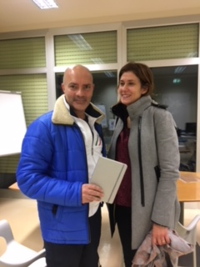
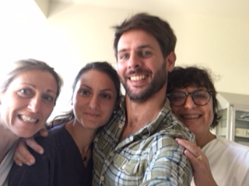
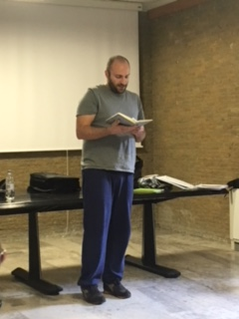
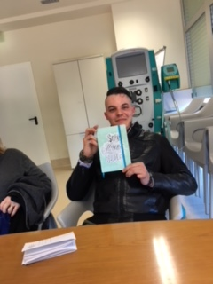
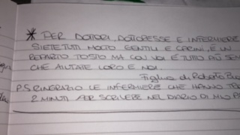
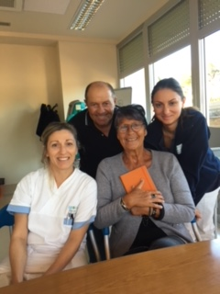
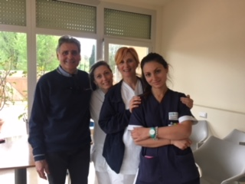
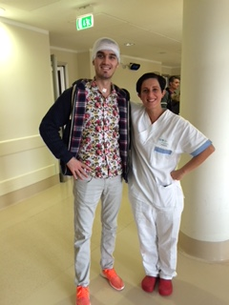
Notes:
Ma al di là, molto al di là dei risultati quello che è s straordinario è l’incontro, la voglia dei pazienti di riprendere quel quadernino prezioso, a volte fatto di tante pagine a volte di poche. Ma testimone dell’amore e della cura che gli altri hanno avuto, della voglia di esserci e di rimanerci……
Per me che ho la fortuna di restituire è come « andare a fare benzina»

Slide 27
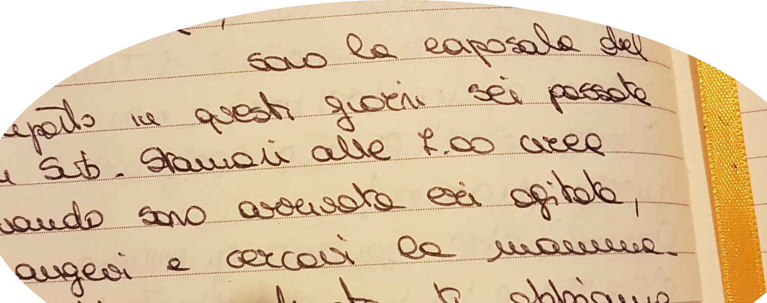
CONCLUSIONI
L’esperienza del Diario del paziente offre, attraverso la raccolta delle storie e la ricostruzione condivisa, uno spazio intermedio tra curanti, pazienti e familiari
In questo spazio può nascere la co-costruzione di nuovi significati e l’innesco di un processo di crescita per l’equipe dei curanti.
Notes:
Attraverso la narrazione/ l’esperienza narrativa del diario l’individuo recupera la continuità del se raccordando il passato con il presente e quindi anche con ciò che sarà il proprio futuro .
In terapia intensiva l’incontro nella narrazione favorisce lo scambio di informazioni che posssono contribuire a tessere una nuova di relazioni del tutto imprevedibile.
La funzione della narrazione in reparti ad alta intensità di cure può essere quella di ritrovare una coerenza ed un senso ad eventi inaspettati che un individuo si trova a vivere e con esso il suo sistema di relazioni. L’esperienza del Diario del paziente offre attraverso la raccolta di tante storie e la ricostruzione condivisa, uno spazio intermedio tra curanti, pazienti e famiglie dei pazienti attorno a cui può nascere la cocostruzione di nuovi significati e l’innesco di un processo di crescita per l’equipe dei curanti.

Slide 28
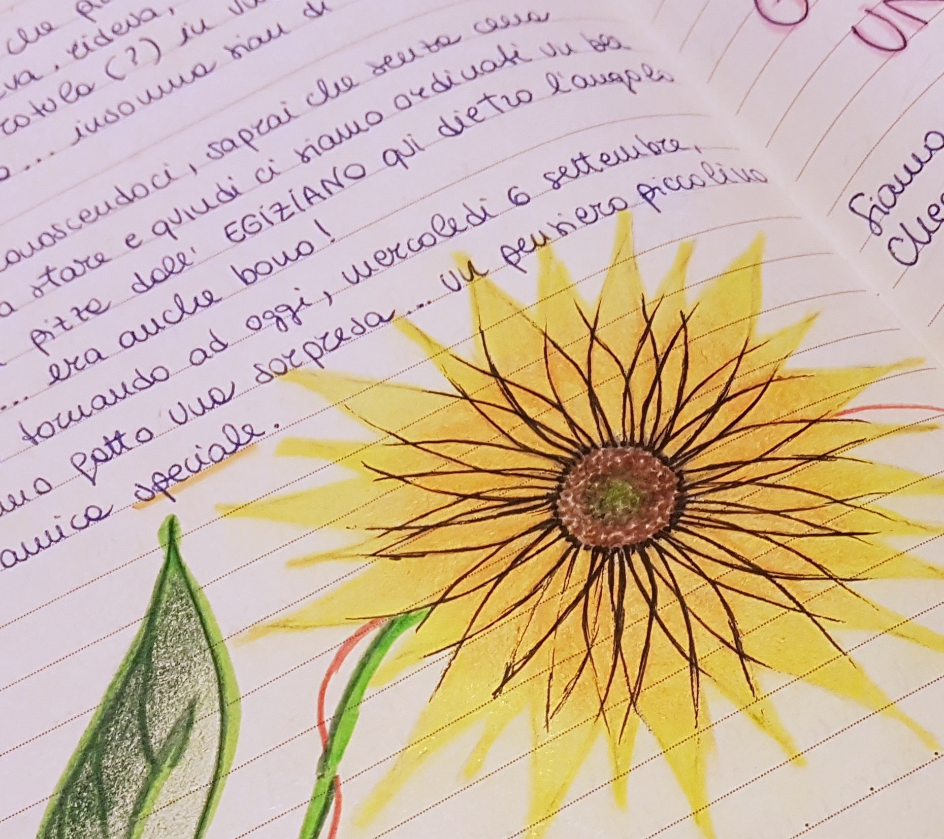
CONCLUSIONI
L’esperienza narrativa può essere vista quindi come una perturbazione del sistema che può riattivare canali comunicativi chiusi.
Al paziente si restituisce un ruolo attivo nel costruire il senso della propria esistenza attraverso la potenzialità di rinarrarla in modo da reinterpretare e riscrivere il proprio passato uscendo da letture rigide e cristallizzate.
Notes:
Nell’ambito relazionale L’incontro terapeutico è visto come l’incontro di due narrazioni quella del sistema e quella del terapeuta, tra queste due narrazioni avviene un continuo scambio di informazioni che contribuiscono a tesserne una nuova ed imprevedibile. A maggiore ragione quando si parla di eventi così significativi l’esperienza narrativa può essere vista come una perturbazione del sistema che può riattivare canali comunicativi.
Al paziente si restituisce un ruolo attivo……..

Slide 29
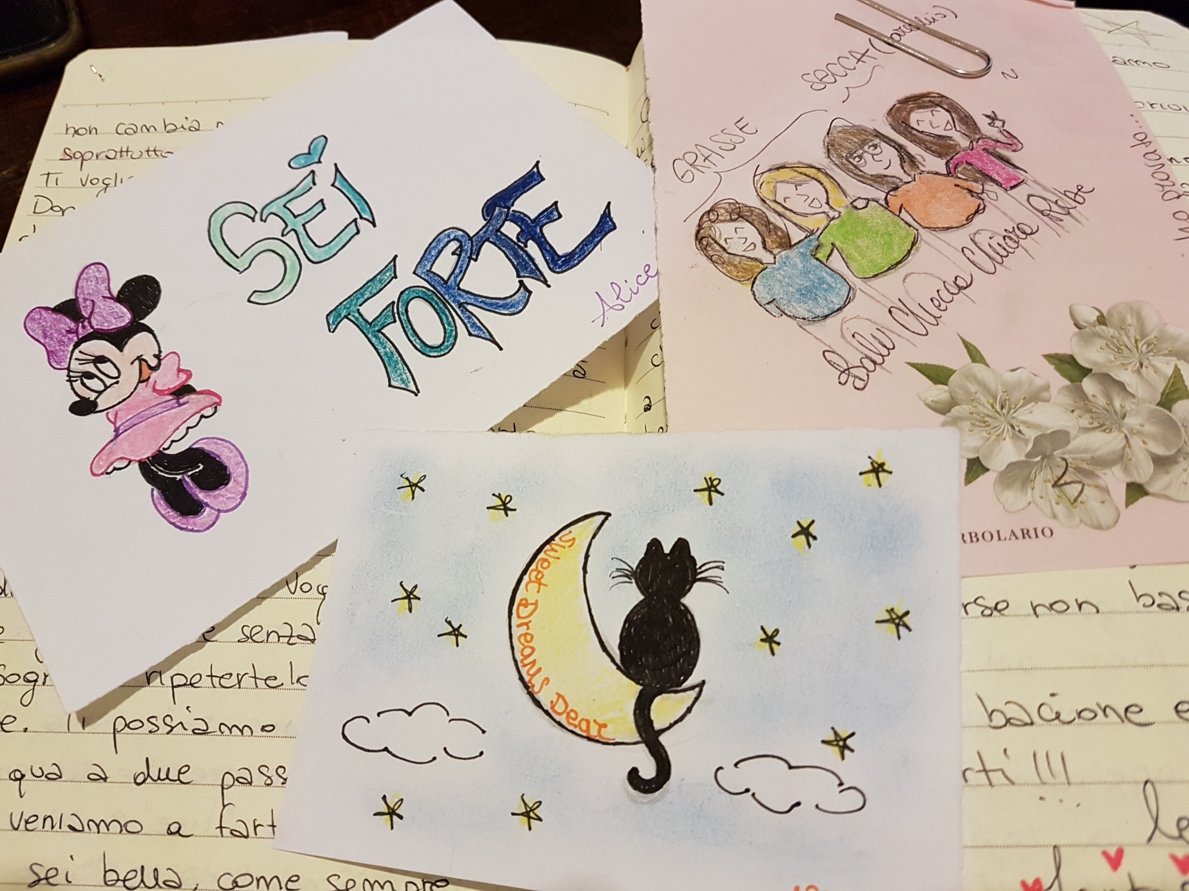
Grazie per l’attenzione

